Slide 1
El Modelo dialógico de Resolución de Conflictos
Alejandro Martínez González
Centro Superior de Estudios Universitarios La Salle-UAM

Slide 2
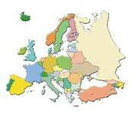
El proyecto INCLUD-ED

Slide 3
El proyecto INCLUD-ED
El proyecto INCLUD-ED es un Proyecto Integrado de la prioridad 7 del VI Programa Marco de la Comisión Europea (2006-2011)
Analiza las estrategias educativas que contribuyen a superar las desigualdades y que fomentan la cohesión social, y las estrategias educativas que generan exclusión social, centrándose especialmente en los grupos vulnerables y marginalizados.

Slide 4
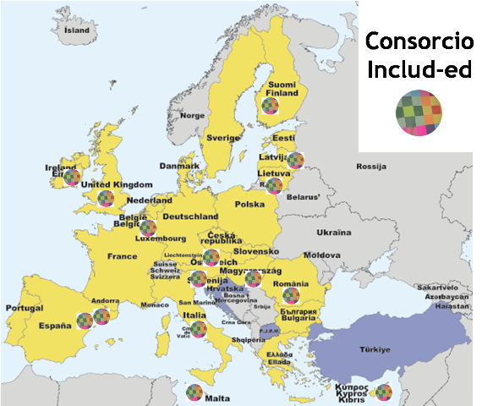
El proyecto INCLUD-ED
Países que participan:
En el proyecto INCLUD-ED participan 14 países europeos:
Malta, Finlandia, España, Lituania, Gran Bretaña, Austria, Bélgica, Irlanda, Chipre, Hungría, Italia, Letonia, Rumania y Eslovenia.
El Centro de Investigación en Teorías y Prácticas Superadoras de Desigualdes-CREA, de la Universidad de Barcelona actúa como coordinador de los diversos proyectos.

Slide 5
Y entonces, ¿de qué hablamos cuando hablamos de actuaciones educativas de éxito?
Buenas Prácticas
Prácticas concretas que mejoran algún aspecto de la educación en contextos determinados.
Pueden suponer una innovación.
Prácticas innovadoras
Prácticas concretas caracterizadas por ser diferentes y novedosas con relación a lo que se viene haciendo.
ACTUACIONES EDUCATIVAS DE ÉXITO (AEE)
Prácticas educativas fundamentadas en evidencias científicas. Son universales y transferibles a diferentes contextos geográficos, niveles educativos y entornos socioeconómicos y culturales. debe garantizar y mejorar el éxito en los aprendizajes instrumentales, los valores y el desarrollo emocional, así como la inclusión educativa.

Slide 6
Características de las ACTUACIONES EDUCATIVAS DE ÉXITO (AEE):
Elevan el aprendizaje de todo el alumnado en todas las asignaturas
Bajan los índices de repetición y abandono y fracaso escolar
Aumentan la actitudes solidarias y la participación de toda la comunidad (alumnado, docentes, familias…)
Potencian a toda la comunidad para mejorar sus condiciones de vida

Slide 7
Algunos de los prejuicios que desmontan las AEE:
La investigación científica demuestra que el éxito o fracaso escolar no depende de la composición étnica del aula, sino del tipo de actuaciones que se apliquen, y que
el diálogo igualitario y la altas expectativas permiten una implicación mayor de las familias. Por lo que no es cierto que éstas no estén motivadas por la educación.
Si se aplican las AEE, las escuelas mejoran los resultados de todo el alumnado, independientemente de su origen o nivel socioeconómico.
Otra de las consecuencias es la transformación en la percepción de la diversidad, que pasa de ser un problema a ser una riqueza y una oportunidad real para el aprendizaje y la cohesión social.
Se basan en dos factores clave: el aprendizaje depende de
las interacciones y la participación de la comunidad

Slide 8
Veamos ahora cuáles son las principales
Actuaciones Educativas de Éxito (AEE):
GRUPOS INTERACTIVOS
TERTULIAS DIALÓGICAS
FORMACIÓN DE FAMILIARES
PARTICIPACIÓN EDUCATIVA DE LA COMUNIDAD
MODELO DIALÓGICO DE PREVENCIÓN Y RESOLUCIÓN DE CONFLICTOS
FORMACIÓN DIALÓGICA DEL PROFESORADO

Slide 9
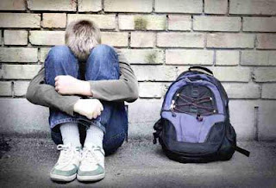
MODELOS DE RESOLUCIÓN DE CONFLICTOS:
MODELO DISCIPLINAR
Claves: 1. Concepción jerárquica de la autoridad
2. Existencia de normas verticales
3. Respuestas al conflicto basadas en acciones como sanciones, expulsiones o transferencias a otros programas.
Normativa impuesta, diseñada sin la participación de estudiantes ni familiares.
Medidas de sanción y refuerzo negativo (Suspensión de asistencia, derivación a programas específicos alternativos, expulsión del centro…) que alejan al estudiante del Centro.
Aparta el problema durante unos días, pero lejos de solventarlo, lo acentúa.
Riesgo de estigmatización de los escolares.
No tiene en consideración las variables contextuales (clase, etnia, creencias, tradiciones…)
Riesgo del uso de “Categorías dormitivas” como método de explicación: Ej. “trastorno del comportamiento”
Lo que nos aleja de la comprensión singular de cada situación

Slide 10
MODELOS DE RESOLUCIÓN DE CONFLICTOS:
MODELO MEDIADOR
Claves:
1. Aparición de una persona experta en la resolución de conflictos que se erige como mediadora.
2. De la verticalidad del modelo vertical conductista, se pasa al diálogo sobre la aplicación de las normas.
3. La resolución del conflicto se produce en un proceso en el que se puede produce en un proceso en el que se puede poner el acento en prácticas que ayudan a superar la culpabilidad desde acciones que fomentan el apoyo entre iguales para hacerlo posible.
- Necesidad de una persona experta en todo momento para mediar en el conflicto.
- Ofrece una respuesta cuando el conflicto ya ha aparecido, no una prevención del mismo.
- Practica el diálogo profesionalizado. Riesgo de la distancia profesional.
No siempre las personas que tienen el problema participan en su solución como sujetos.
Puede producir respuestas ambivalente (“como sí”).
Resta protagonismo a las posibilidades reales de la comunidad educativa.
No todos los conflictos requieren mediación.

Slide 11
MODELOS DE RESOLUCIÓN DE CONFLICTOS:
MODELO COMUNITARIO
Contempla la participación de toda la comunidad educativa como clave fundamental
(Espelage, D. L., Astor, R. A., Cornell, D., Lester, J., Mayer, M. J., & Meyer, E. J. (2013). Prevention of bullying in schools, colleges, and universities. Washington, DC: American Educational Research Association.)
Fomenta el clima de igualdad, intercambio cultural y desarrollo de valores democráticos que favorecen la solidaridad y la convivencia pacífica entre las personas. Ayuda a superar prejuicios racistas y sexistas (Gómez, A., Munté, A., & Sordé, T. (2014). Transforming schools through minority males’ participation: Overcoming cultural stereotypes and preventing violence. Journal of interpersonal violence 29 (11), p. 2002-2020. )
Requiere romper con todos los estigmas y estereotipos sociales que alejan de la escuela a los miembros de la comunidad que sienten como son etiquetados.
Su objetivo es prevenir situaciones de conflicto.
Permite descubrir las causas y los orígenes de los conflictos identificando las soluciones e impedir la aparición de otros nuevos.
Requiere la creación de un clima de colaboración y de reconocimiento mutuo.
El profesorado y el o la especialista en resolución de conflictos no han de actuar como observadores imparciales para arbitrar un conflicto entre las personas implicadas, sino que han de crear comunidad: facilitar espacios y condiciones necesarias para que todas las personas dispongan de las mismas oportunidades para expresar su voz y encontrar soluciones pactadas para los diversos problemas.

Slide 12
MODELOS DE RESOLUCIÓN DE CONFLICTOS:
MODELO COMUNITARIO
CLAVES:
Es importante que este modelo vaya acompañado de la implementación de otras actuaciones educativas de éxito (grupos interactivos, tertulias dialógicas, al promover la solidaridad y la aparición de lazos de amistad, una de las principales herramientas para la prevención de conflictos).
La apertura de espacios de diálogo sobre la convivencia en el centro educativo.
El desarrollo de principios normativos a través de un proceso de democracia deliberativa (Elster, 2001) basado en el diálogo igualitario.
La fundamentación del trabajo por la mejora de la convivencia en criterios basados en evidencias científicas de rigor internacional.

Slide 13
PREVENCIÓN
CONFLICTO
RESOLUCIÓN
OPCIÓN A:
MODELO DISCIPLINAR
OPCIÓN B:
MODELO MEDIADOR
OPCIÓN C:
MODELO COMUNITARIO

Slide 14
MODELOS DE RESOLUCIÓN DE CONFLICTOS
MODELO COMUNITARIO
LA COMISIÓN DE CONVIVENCIA

Slide 15
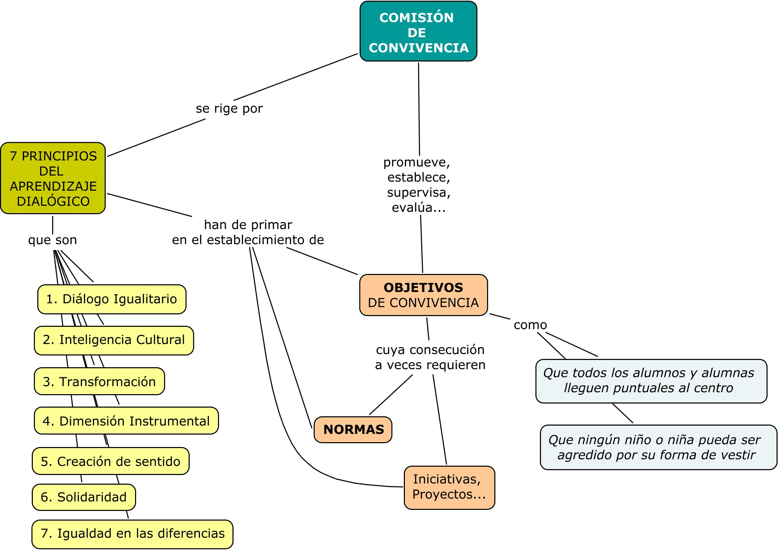

Slide 16
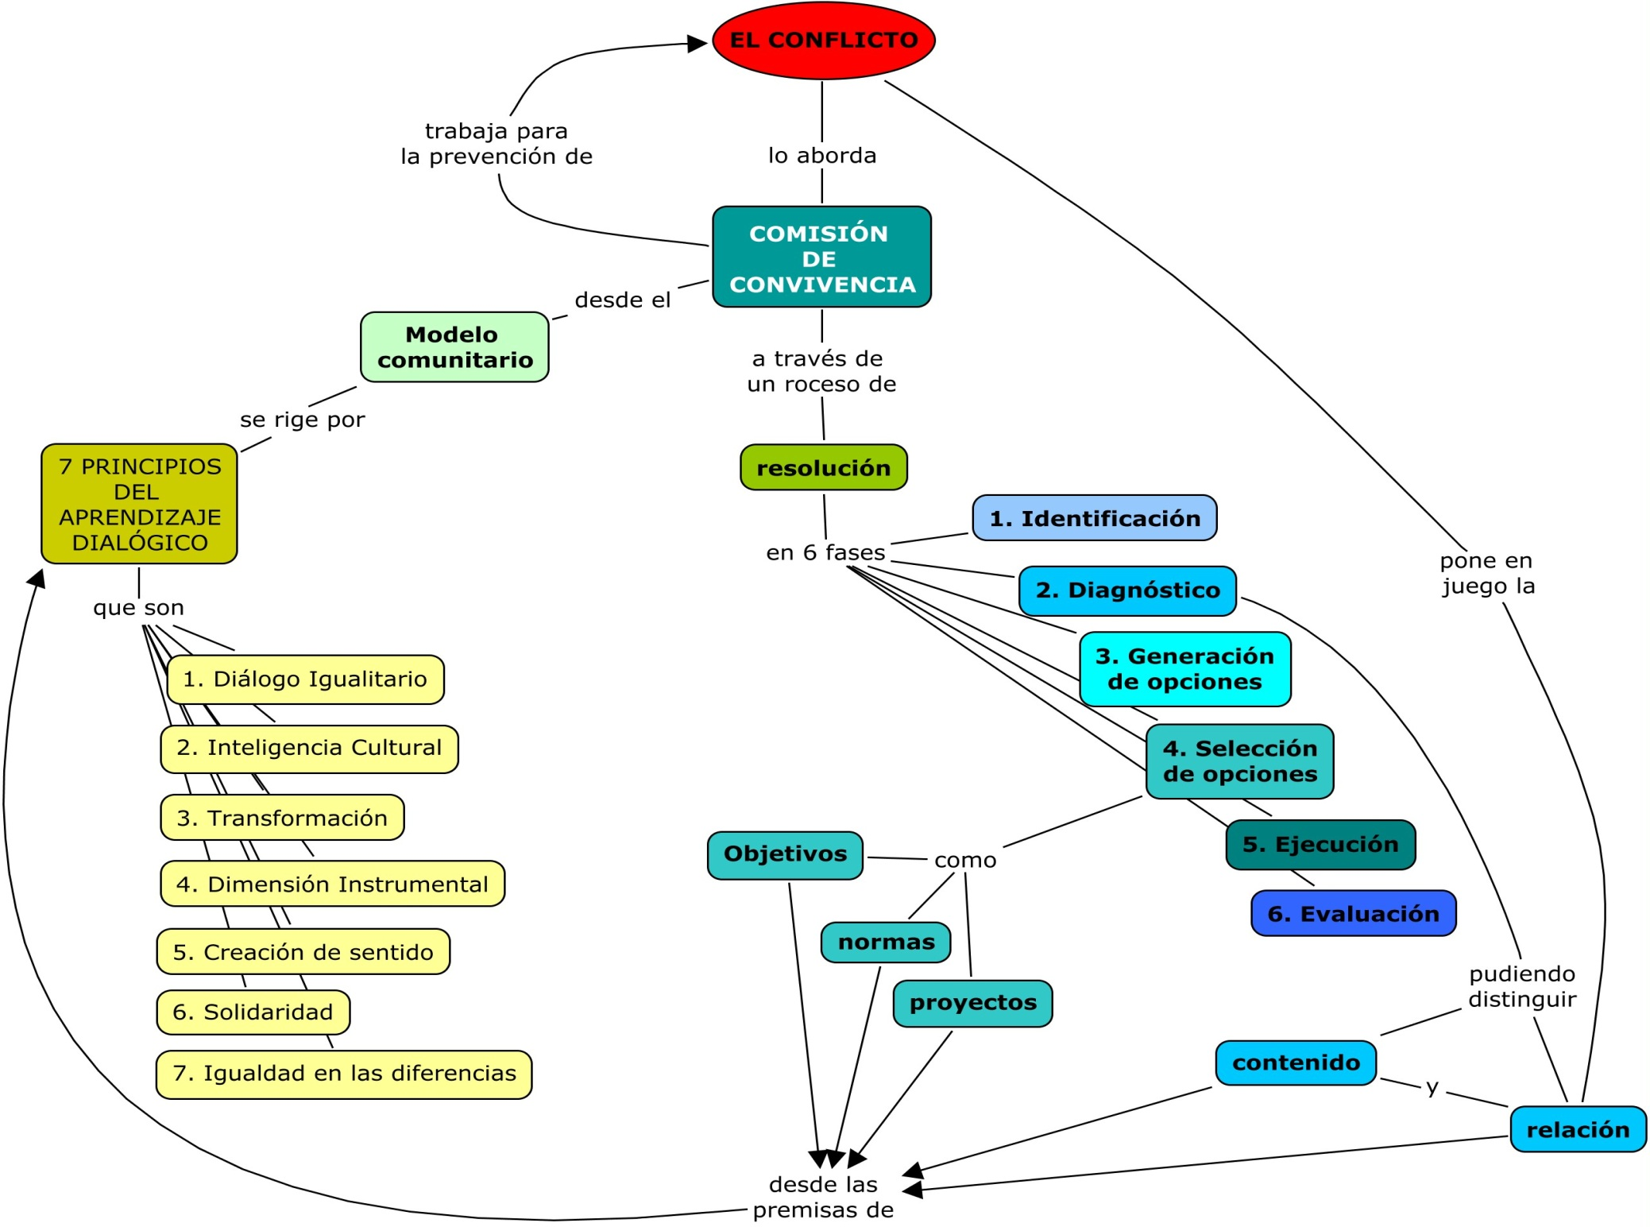

Slide 17
REQUISITOS PARA EL ESTABLECIMIENTO DE NORMAS (CREA, 2005):
1) Que la norma pueda ser claramente acordada por todas las personas, de
todas las mentalidades y edades.
2) Que tenga relación directa con un tema clave para la vida de los niños y niñas.
3) Que haya apoyo verbal claro del conjunto de la sociedad.
4) Que se incumpla reiteradamente.
5) Que se vea posible eliminarlo.
6) Que, con su superación, la comunidad dé un ejemplo a la sociedad, familiares,
profesorado, niñas y niños.

Slide 18
Siete pasos para el establecimiento de normas:
Una comisión mixta de profesorado, familiares y alumnado (como mínimo) y otros agentes de la comunidad debate la propuesta, la decide o no y prepara cómo hacerla al conjunto de la comunidad.
Se expone, debate y decide la propuesta en el claustro y en una asamblea de la comunidad con la máxima participación posible de las personas del claustro.
Miembros de la comisión mixta la van haciendo llegar clase por clase ( con el profesor o profesora como una o un oyente más) donde delegados o delegadas van recogiendo el resultado del debate, incluyendo los aspectos que modificar de la norma y los mecanismos para que toda persona de la comunidad asegure que no se quebrante.
Las delegadas y delegados del alumnado debaten entre sí la concreción de la norma y su aplicación con presencia de miembros de la comisión mixta como oyentes y, si es necesario, como asesoras y asesores.
Se convoca una asamblea donde las delegadas y delegados del alumnado explican al profesorado, familiares y comunidad el resultado de sus deliberaciones. También recogen las valoraciones de esos agentes, que devuelven a sus respectivas clases en presencia de la profesora o profesor tutor/a y de una representación de la comisión mixta.
El conjunto de la comunidad se convierte en seguidora de la aplicación de la norma y de su continua revisión. Ese seguimiento se pone en común (pero no se delega) a través de las delegadas y delegados de aula y de la comisión mixta.
El proceso se acompaña de autoformación en forma de tertulias dialógicas. Una sesión del claustro como mínimo es destinada a debatir, previa lectura de un libro sobre violencia de género. También el alumnado hace tertulias con materiales adecuados a su edad. Lo mismo, las y los familiares.

Slide 19
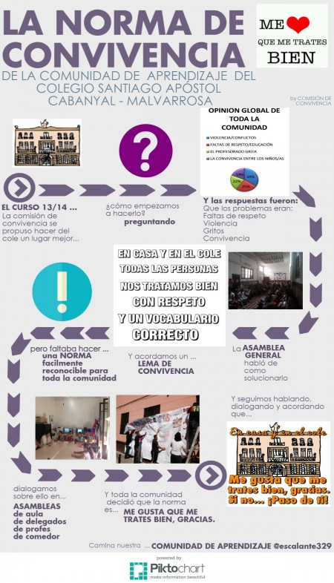
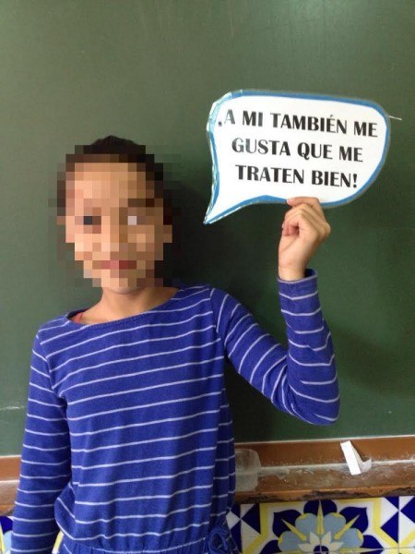
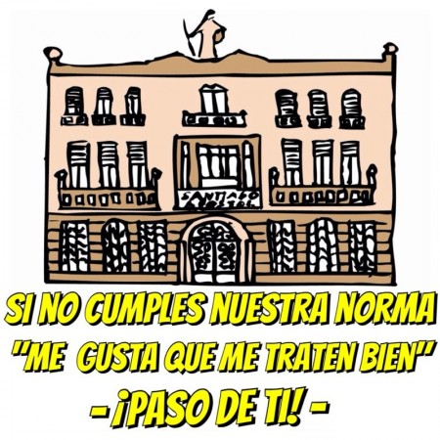

Slide 21
OTRAS INICIATIVAS y/o MEDIDAS
Como las destacadas en el I+D+i
sobre “La mejora de la convivencia y el aprendizaje en los centros educativos de EP y ESO con alumnado inmigrante”
Evitar la segregación del alumnado en agrupaciones homogéneas (INCLUD-ED)
Incluir el bagaje cultural de los grupos minoritarios como conocimientos válidos y oficiales
Altas expectativas respecto a las posibilidades del alumnado
(Murphy, J. F., Weil, M., Hallinger, P., & Mitman, A. (1982). Academic press: Translating high expectations into school policies and classroom practices. Educational Leadership, 40(3), p. 22-26; Rubie-Davies, C. M. (2015). Expecting more: Teacher differences as moderators of expectancy effects. London: The Routledge international handbook of social psychology of the classroom.)
Implicación y participación de todas familias, incluso en el aula, especialmente las de aquellas del alumnado con mayor riesgo de exclusión o fracaso
(Gómez, A., Munté, A., & Sordé, T. (2014). Transforming schools through minority males’ participation: Overcoming cultural stereotypes and preventing violence. Journal of interpersonal violence 29 (11), p. 2002-2020. )
Protocolos/actuaciones de bienvenida al nuevo alumnado
Apoyo entre compañeros a través de iniciativas como “el compañero-tutor” para nuevo alumnado
Asambleas de grupo, tertulias en torno a textos científicos que abordan el tema, charlas y conferencias…
Grupos heterogéneos de trabajo en el aula
Estrategias que dotan de atractivo la solidaridad y la valentía: Escudo, Bystandard-intervention

Slide 22
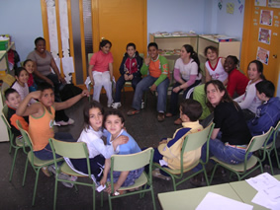
MODELO DIALÓGICO DE PREVENCIÓN Y RESOLUCIÓN DE CONFLICTOS
En el tratamiento del conflicto toma protagonismo el consenso entre todas las partes implicadas, especialmente el alumnado, sobre las normas de convivencia, generando un diálogo compartido por toda la comunidad en todo el proceso normativo
(ética procedimental).

Slide 23
¡Muchas gracias por vuestra atención!

